Slide 1

مقدمة في الإدارة
الباب الرابع: التوجيه والقيادة
والمشتمل على 3 فصول، هي:
الفصل التاسع: القيادة
الفصل العاشر: الحفز الإنساني
الفصل الحادي عشر: الاتصال

Slide 2
الفصل العاشر: الحفز الإنساني

Slide 3
الأهداف التعليمية
فهم أهمية وظيفة الحفز الإنساني في المنظمة
معرفة أهم نظريات الحفز الإنساني واستخدامها إداريًا
فهم ومعرفة الأساليب الحديثة في الحفز وكيفية تطبيقها في الواقع الإداري
معرفة العلاقة بين المكافآت والحفز وأداء الأفراد

Slide 4
أهمية الحفز أو التحفيز
يفسر التحفيز أسباب ]عدم[ قيام أفراد المنظمة
أعمالهم بحماس واندفاع
المدرسة السلوكية هي من أشارت إلى أهمية الحفز وعلاقته بالأداء
المؤهلات والقدرات والكفايات العالية وحدها ليست الضمان الوحيد لإنجاز المهام في المنظمة
إنجاز الموظف = التحفيز × قدرات الموظف

Slide 5
ماهيّة التحفيز
الحفز أو التحفيز هو:
قوة داخلية عند الفرد والتي تفسّر المستوى والاتجاه والاستمرارية في بذل الجهود اللازمة لإنجاز المهام والأعمال.
يعتبر الحفز عاملًا وسيطًا في التأثير على السلوك

Slide 6
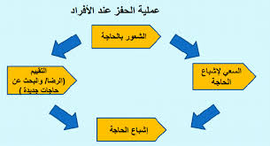
عملية الحفز

Slide 7
نظريات الحفز الإنساني
يمكن تقسيم نظريات الحفز إلى 3 مجموعات:
نظريات الحاجات
نظريات عمليات الحفز
نظرية التعزيز

Slide 8
نظريات الحاجات
تركز هذه النظريات على فهم حاجات الأفراد وكيف يقومون بالتعامل فيما بينهم، في المنظمة، وفقًا لاختلاف حاجاتهم. وتتضمن:
1) نظرية سلم الحاجات (نظرية ماسلو)
2) نظرية آلديرفر
3) نظرية المتغيريْن (نظرية هيرزبيرغ)
4) نظرية مكليلاند

Slide 9
نظرية ماسلو
نظرية وضعها العالم إبراهام ماسلو وتنص على مبدأيْن اثنين:
أن حاجات الفرد مرتبة تصاعديًا على شكل سلم وفقًا لأهميتها عند الفرد.
الحاجات غير المشبعة عند الفرد هي المؤثرة على السلوك (والعكس صحيح)

Slide 10
نظرية ماسلو - (تتمة)
صنّف ماسلو الحاجات في 5 فئات:
فسيولوجية
الأمن والسلامة حاجات دنيا
حاجات اجتماعية
التقدير والاحترام حاجات عليا
تحقيق الذات

Slide 11
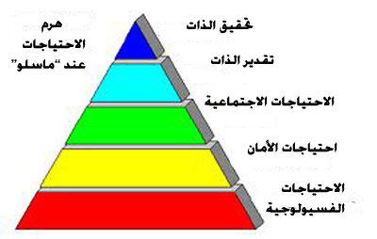
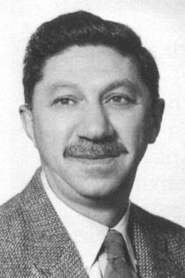

Slide 12
نظرية آلديرفر
نظرية وضعها العالم كلايتون آلديرفر وفيها قام بإعادة تشكيل وتصنيف حاجات ماسلو ال 5 إلى 3 فئات فقط من الحاجات، وهي:
حاجات البقاء
حاجات العلاقات مع الآخرين
حاجات النمو
والحاجات في هذه النظرية ليس لها أولوية في الإشباع والتأثير على السلوك الإنساني. والحاجات المشبعة لا تفقد أهميتها.

Slide 13
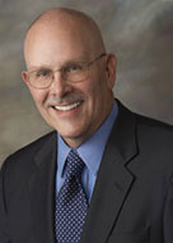
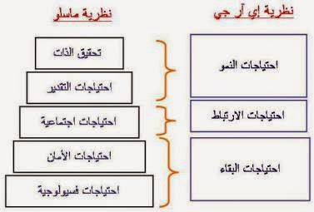

Slide 14
نظرية هيرزبيرغ
نظرية وضعها العالم فريدريك هيرزبيرغ وأساسها نظرية ماسلو للحاجات. وفيها قام هيرزبيرغ بتقسيم العوامل الموجودة في بيئة العمل إلى قسمين اثنين، هما:
عوامل الوقاية / الصحية (متعلقة بالظروف المحيطة بالوظيفة أو العمل)
عوامل تحفيزية / دافعة (متعلقة بنفس جوهر الوظيفة أو العمل)

Slide 15
نظرية هيرزبيرغ - تتمة
توصّل العالم هيرزبيرغ إلى أن غياب عوامل الوقاية يؤدي لعدم الرضى الوظيفي وأن وجودها لا يؤدي بالضرورة إلى التحفيز.
في المقابل،،،
فإن غياب العوامل الحافزة لا يسبب عدم الرضى الوظيفي ولكن وجودها يسهم بشكل ملحوظ في إرساء التحفيز لدى الأفراد العاملين.
---------------------
الانتقاد الأبرز للنظرية كان في عدم شمول عينة الدراسة لكل المستويات الإدارية.

Slide 16
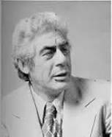
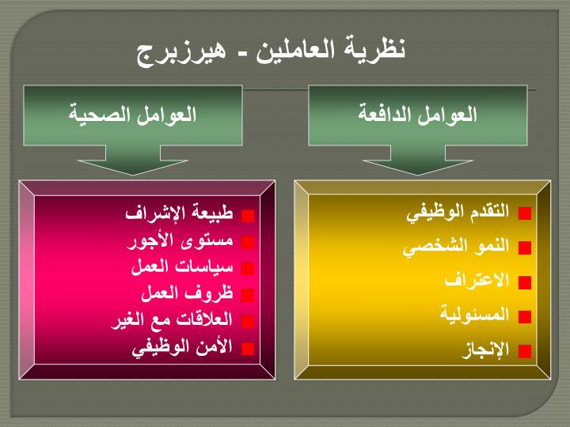

Slide 17
نظرية مكليلاند
نظرية وضعها العالم ديفيد مكليلاند وتنص على أن الحاجات الإنسانية تتحدّد في أنواع ثلاث، وهذه الحاجات هي:
الحاجة إلى السلطة
الحاجة إلى الانتماء
الحاجة إلى الإنجاز
وإدراك المنظمة لهذه الحاجات عند أفرادها عامل مهم في كيفية تحفيزهم.

Slide 18
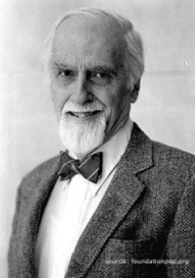
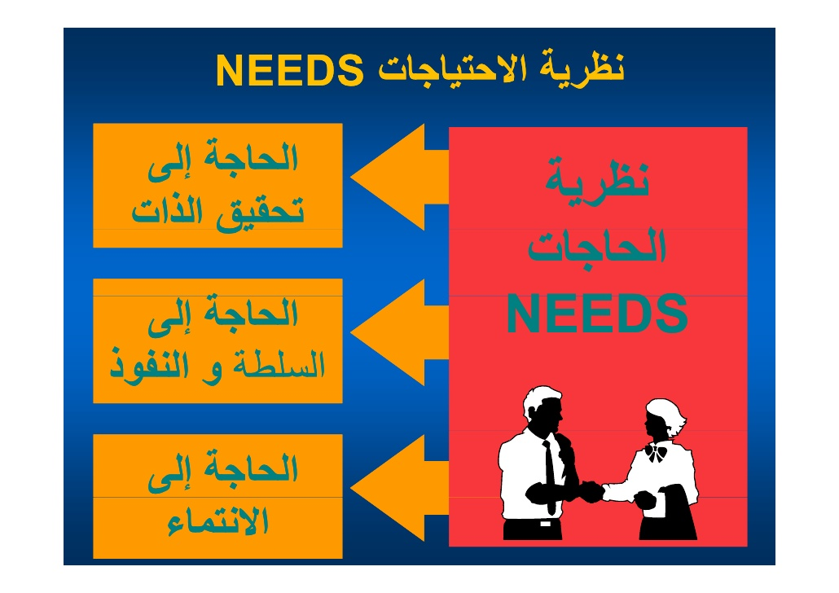

Slide 19
شكرًا لحسن المتابعة

